Slide 1
Algoritmos y lenguajes de Programación
Conocimientos generales

Slide 2
Presentación
Docentes:
Teórico y Práctico:
Andrés Gerardo Borgeat
Juan Manuel Monteagudo
Alejandro Goitea

Slide 3

¿Que es un algoritmo?
Alguna definición:
1) Procedimiento para solucionar un problema
2) Es un grupo finito de operaciones organizadas de manera lógica y ordenada

Slide 4
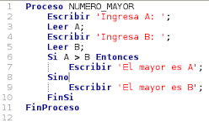
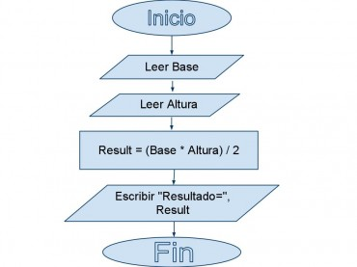
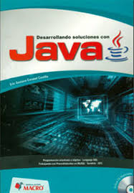
Técnicas de Representación
Seudocódigo
Diagrama de flujo
Lenguaje

Slide 5
Características
Preciso
Definido
Finito
Presentación Formal
Correcto
Eficiente

Slide 6
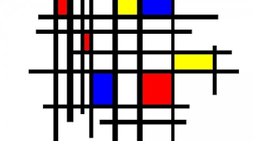
Abstracción
Que la computadora pueda resolver problemas → programas
En el enunciado de los problemas se manejan conceptos "abstractos"
Resolver problemas implica representar conceptos abstractos en términos del lenguaje de programación
Complejidad de la Programación
inherente a los problemas
proceso de construcción de los programas

Slide 7
Abstracción
refinamiento
Paso 1
Lenguaje
Natural
Paso 2
Pseudocódigo
Paso 3
Diagrama
De flujo
Paso N
Paso 4
Lenguaje C
Código de
Máquina
Lenguajes de alto nivel
Mayor abstracción

Slide 8

Paradigmas de Programación
Lenguajes de Programación
Existen docenas de lenguajes de programación, y se sigue creando nuevos.
Cada uno tiene sus propias preferencias en cuanto al estilo de programación

Slide 9
Paradigmas de Programación
Cualidades de un Lenguaje
Ortogonalidad
Implementación
eficiente
abstracción
Fuertemente tipificado
Definición de
Variables en
Tiempo de
Compilación
Significado de las
Palabras reservadas
O símbolos
Nivel de
complejidad
De las funciones
Facilidad o dificultad
Para implementar

Slide 10


Paradigmas de Programación
Programación Imperativa
Es el paradigma que surgió mas naturalmente al desarrollo de las computadoras : las maquinas están físicamente construidas para ejecutar series de instrucciones maquinas

Slide 11


Paradigmas de Programación
Programación Procedural
Es el modelado top-down que vamos a usar (en cascada).
Descomponemos en rutinas o funciones.

Slide 12


Paradigmas de Programación
Programación Funcional
La entidad básica es la función. Se intenta evitar referencias a variables.

Slide 13

Paradigmas de Programación
Programación Lógica
En este paradigma, se consideran principalmente predicados y reglas lógicas Ejecutar un programa, en este caso, es evaluar o un predicado o dar valores para que un predicado sea verdadero.

Slide 14
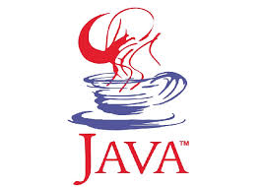
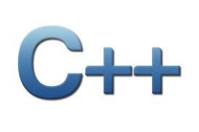
Paradigmas de Programación
Programación Orientada a Objetos
POO o OOP es un paradigma de programación que usa objetos y sus interacciones para diseñar aplicaciones y programas de computadora. incluye herencia, modularidad, polimorfismo y encapsulamiento.

Slide 15
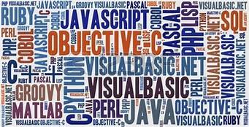
Lenguajes de Programación
Se puede clasificar también según la forma de ejecución de los programas escritos en el.
Interprete: Se ejecuta línea a línea
Compilado: Genera un ejecutable de un código fuente

Slide 16
Compilación
Compilador: proceso en el que de un programa fuente, pasa a enlazar el código y así generar el ejecutable
Analizador Léxico
Analizador Sintáctico
Analizador Semántico

Slide 17
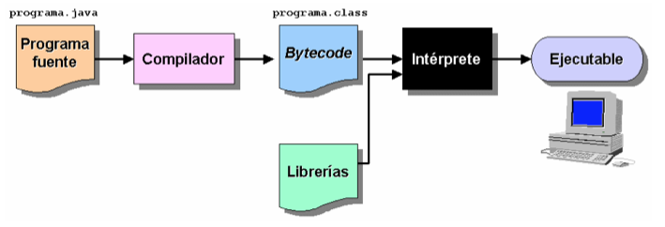
Compilación en jAVA
El preprocesador, trabaja con el código fuente y lo preprocesa.(Está fase esta presente en el lenguaje Java (y en otros lenguajes)
El compilador transforma el código fuente y genera código denominado Bytecode, que es propio de este lenguaje de programación.
Por medio de una maquina virtual que esta disponible en muchos sistemas operativos se puede leer el Bytecode.
A través de la máquina virtual es que se puede ejecutar el programa nuestro que pasó por todo este camino.

Slide 18


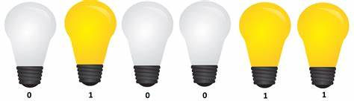
FIN
¿Preguntas?

